Slide 1
बंजारा शिक्षण संस्था संचलित
कै.बापूसाहेब पाटील एकंबेकर महाविद्यालय,
हणेगाव ता.देगलूर जि. नांदेड
1

Slide 2
माल्थस यांचा लोकसंख्या सिद्धांत
POPULATION THEORY OF MALTHUS
2

Slide 3
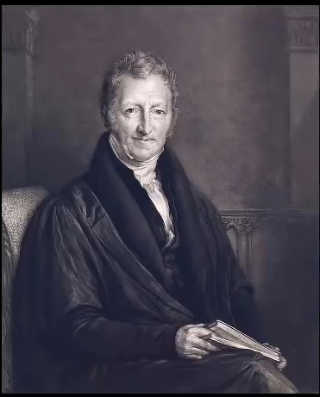
माल्थस यांचा परिचय
नाव: थॉमस रॉबर्ट माल्थस
देश : U.K.
जिवन : 1766-1834
क्षेत्र : लोकसंख्याशास्त्र, स्थुल अर्थशास्त्र
प्रतिष्ठीत अर्थशास्त्री माल्थस हे ॲडम स्मिथ यांचे अनुयायी व समर्थक मानले जातात.
3

Slide 4
माल्थस यांना प्रभावित करणारे तत्त्व :
1 लोकसंख्या वाढ
2 औदयोगिक क्रांती
3 आयर्लंड मध्ये लोकसंख्येचे ‍आधिक्य
त्यांनी अनेक मुद्यावर आपले आर्थिक विचार मांडले, परंतु लोकसंख्या सिदधांतामुळे त्यांना खरी ओळख ‍मिळाली.
4

Slide 5
माल्थसचा लोकसंख्या सिद्धांत ( theory of population )
1798 मध्ये प्रकाशित An Essay on the Principles of Population मध्ये माल्थस याने लोकसंख्या सिद्धांत मांडला.
हा सिद्धांत लोकसंख्येमध्ये होणारी वाढ आणि खाद्यान्न पुरवठा यामधील संबंधाचे विश्लेषण करतो.
5

Slide 6
सिद्धांताची गृहिते
मानवाची प्रजनन शक्ती स्थिर आहे
कामवासना व संतान उत्पती यात प्रत्यक्ष संबंध आहे.
शेतीत घटत्या उत्पादन शिधान्ताचा प्रत्यय येतो.
मानवाला जिवंत राहण्यासाठी खाद्यान्न आवश्यक आहे.
आर्थिक समृद्धी व लोकसंख्या यात प्रत्यक्ष व धनात्मक सबंध असतो.
6

Slide 7
वरील गृहीताच्या आधारे माल्थस यांनी असे प्रतिपादन केले की, लोकसंख्यावर नियंत्रण ठेवले नाही तर,
1 लोकसंख्या भूमिती श्रेणीने ( 1,2,4,8,16....) वाढते.
2 जीवन निर्वाह संसाधने अंकगणितीय श्रेणीने ( 1,2,3,4.....) वाढतात
माल्थसच्या मते लोकसंख्या नियंत्रणाची साधने-
प्राकृतिक अपदा उदा. दुष्काळ,पूर,महामारी इत्यादी ( Positive Checks )
कृत्रिम उपायांमध्ये-संतती नियमनाची साधने, संयमित जीवन इत्यादी ( Prventive Measures )
7

Slide 8
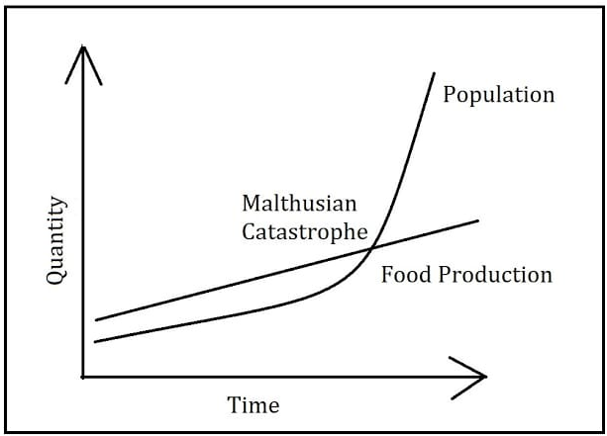
8

Slide 9
माल्थसच्या सिद्धांतावरील टिका : ( Criticism of Malthusian Population Theory )
अवास्तविक गृहीतावर आधारित
लोकसंख्या भूमिती श्रेणीने वाढत नाही ( उदा. फ्रांस )
लोकसंख्यावाढ सदैव हानिकारक नसते
प्राकृतिक आपदा लोकसंख्यावाढीचे सूचक नसतात.
वैज्ञानिक संशोधन व आविष्काराकडे दुर्लक्ष.
निराशावादी सिद्धांत
9

Slide 10
सारांश
थोडक्यात माल्थसच्या सिद्धांतावर अनेकांनी टिका केली असली तरी, त्यांनी प्रथमच शास्त्रीय पद्धतीने लोकसंख्या सिद्धांताची मांडणी केली.
म्हणूनच या सिद्धांताची सामाजिक शास्त्रात दाखल घेण्यात आली.
प्रा.एस.पी.शिंदे
( C.H.B.basis )
10

